Slide 1
第十五章 开放条件下的宏观经济

Slide 2
第十五章 开放条件下的宏观经济
第一节 国际收支与汇率
  一、国际收支
  二、汇率与汇率制度
  三、国际收支的平衡

Slide 3
第一节 国际收支与汇率
一、国际收支
（一）国际收支的含义
国际收支是指一经济体的居民与世界其他国家（地区）的居民（非居民）之间因各种经济往来而发生的收入和支付的对比关系。
1、流量
2、以货币数量记录的全部国际经济活动
（商品、服务交易与转移、金融资产的交换与转移）
3、居民与非居民之间发生的经济交易：外国人呆满一段时间后为居民，国际组织永远是非居民

Slide 4
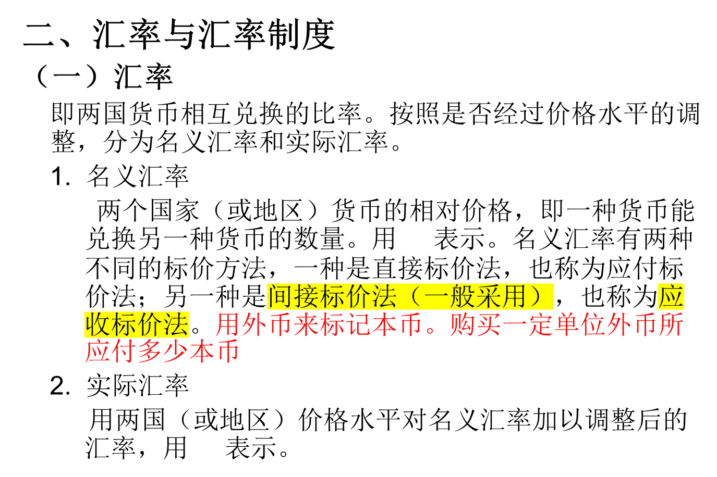



Slide 5

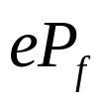
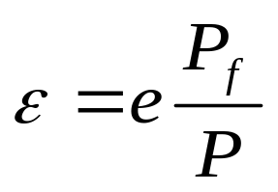
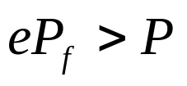

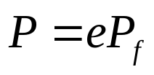
实际汇率有时也被称为贸易条件，如果国内商品用本币计价为 ，国外商品用本币计价为 ，可以将直接标价法的实际汇率表示为：
由式（15.1）可知，当国内商品比国外商品价格便宜时，就是 ，国内居民更愿意购买国内商品，从而使得价格 上升；在没有运输成本和贸易壁垒的条件下，可以得 ，这一关系被称为购买力平价。

Slide 6
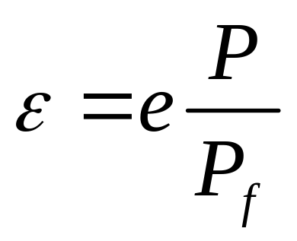
间接标价法的实际汇率表示为：

Slide 7
（二）汇率制度
按照汇率波动幅度的大小，可以将汇率制度分为固定汇率制和浮动汇率制。
1. 固定汇率制
在金本位制度下和布雷顿森林体系下通行的汇率制度。这种制度规定本国货币与其他国家货币之间维持一个固定比率，汇率波动被限制在一定范围内，由官方干预来保证汇率的稳定。
2. 浮动汇率制
一国不规定本币与外币的黄金平价和汇率上下波动的界限，货币当局也不承担维持汇率波动幅度的义务，汇率随外汇市场供求关系变化而上下自由浮动的一种汇率制度。

Slide 8

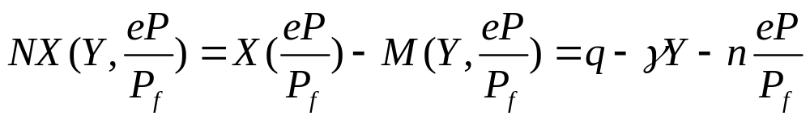



三、国际收支的平衡
（一）实际汇率与净出口
净出口就是出口与进口的差额。即：
如果用间接标价法，净出口函数可以表示为：
其中， 为常数， 为边际进口倾向， 为净出口对实际汇率变动的反应系数
收入和汇率的函数
Y自变量时和NX反方向。NX自变量时，Y是同向的

Slide 9
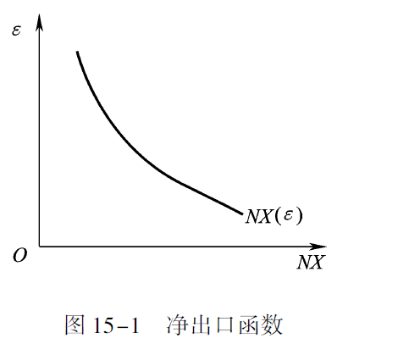

Slide 10
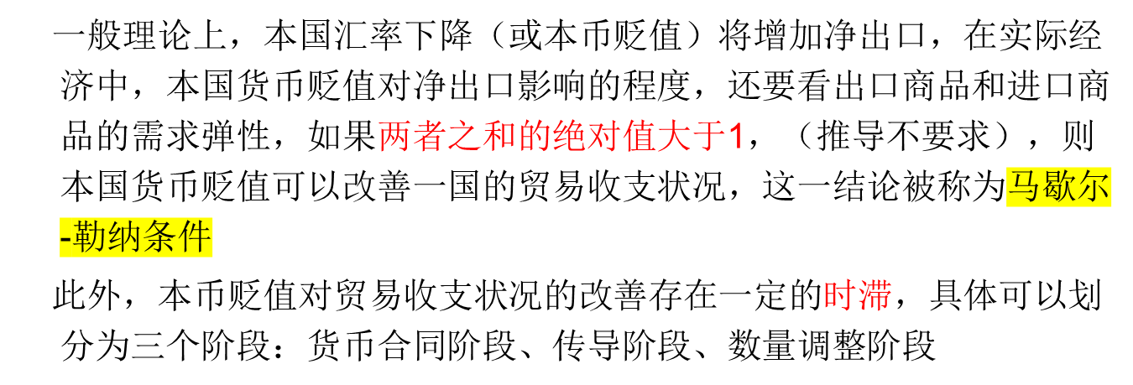
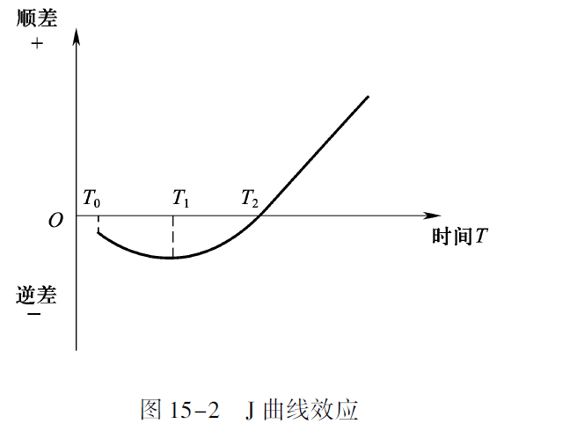
起初恶化，因为许多进出口是事先签订合同的

Slide 11

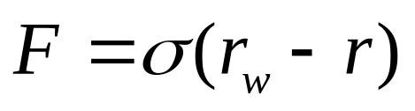

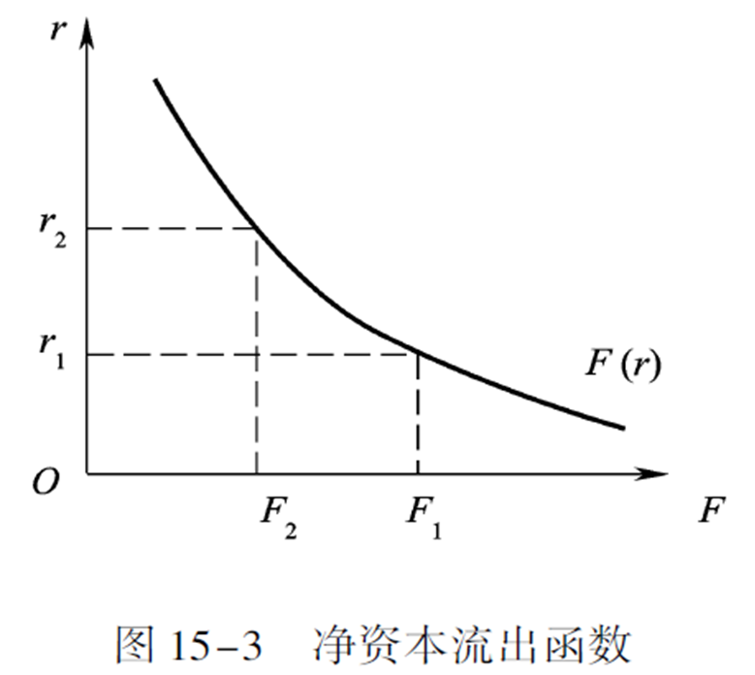
（二）资本净流出函数
本国流向国外的资本量减去国外流向本国的资本量所得的差额称为资本项目差额或净资本流出，用 表示。
净资本流出函数可以表示为：
为常数，反映的是国家（或地区）间资本流动的难易程度
(世界利率 - 本国利率)

Slide 12
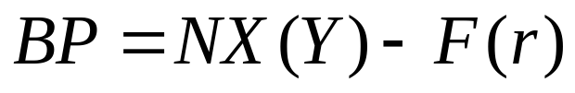
（三）国际收支的平衡：BP曲线的推导(重点)
1. 国际收支平衡
通常把净出口与净资本流出的差额称为国际收支差额，用BP表示。国际收支差额是本国收入与利率的函数，即：
当一国的国际收支平衡时，国际收支差额等于零，即BP=0，此时达到外部均衡状态。

Slide 13
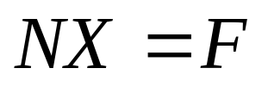
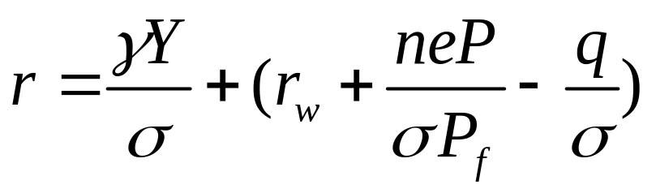


将净出口函数式和净资本流出函数式代入 中， 可以得到国际收支均衡函数化简为：
可以看出，国际收支函数表示在国际收支平衡时利率 和收入 的相互关系。

Slide 14
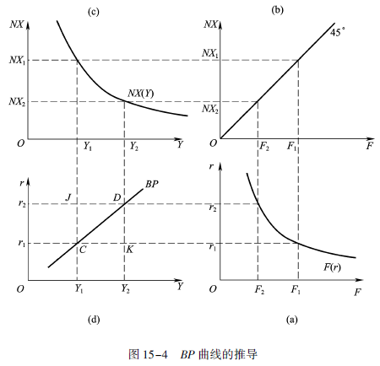
2. BP曲线的推导

Slide 15
BP曲线的经济含义：
① BP曲线表示在给定汇率下，国际收支平衡的r和Y之间的函数关系。
② BP曲线上r和Y之间存在正向的变化，即较低的Y对应较低的r，较高的Y对应较高的r。
（ r ↑——F ↓—— NX↓——Y ↑ ）
③ BP曲线上的任何一点都满足NX=F，实现对外均衡。不在BP曲线上的任何一点都没有实现对外均衡。在BP曲线左上区域的点均为NX>F，即国际收支盈余。在BP曲线右下区域的点均为NX < F，即国际收支赤字。

Slide 16
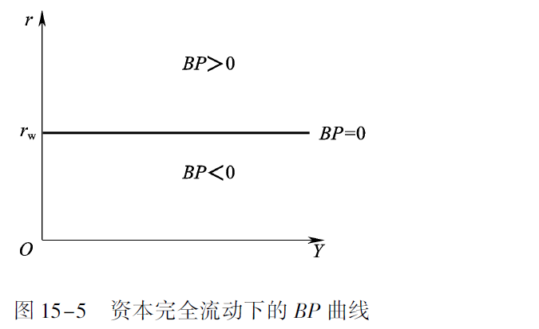
3. BP曲线的斜率
从BP曲线的推导可知，资本净流出曲线的斜率和净出口曲线的斜率将会影响BP曲线的斜率。根据资本流动性的不同假设，BP曲线会呈现出三种形状：

Slide 17
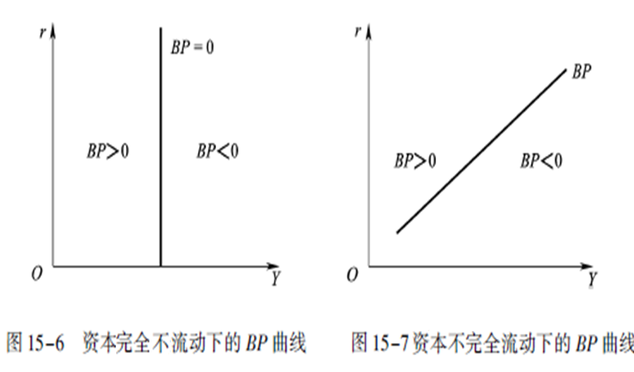

Slide 18
4. BP曲线的移动
所有影响净出口、净资本流出变动的因素都会使BP曲线移动。包括国际收支状况、rw变化、
n变化和价格水平变动等。
P↑- ↑- BP曲线左移
有了描述国际收支平衡的BP曲线，结合国内市场均衡分析的IS-LM模型，就可以分析包括国内均衡和国外均衡的开放经济中国内外均衡问题。

Slide 19

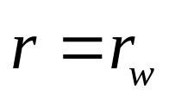
第二节 蒙代尔-弗莱明模型 (Mundell-Fleming Model)
一、价格不变的蒙代尔-弗莱明模型
（一）假设前提
  第一，价格在短期内是不变的，产出完全由有效需求决定；
  第二，实际货币需求与收入正相关，与实际利率负相关
  第三，商品和资本可以在国际上完全自由流动，因此，国内市场的利率和世界市场的利率是一致的。( ，利率是外生给定的，适用小国经济)

Slide 20
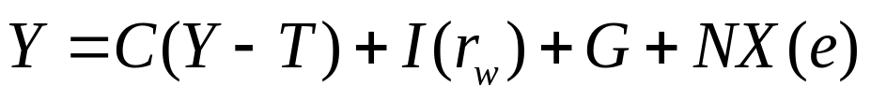
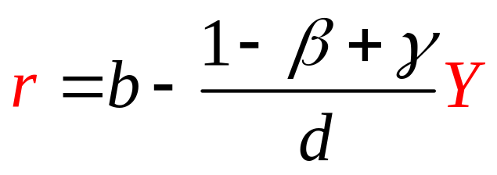
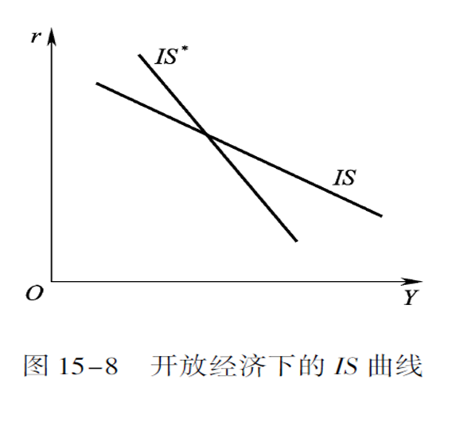
在短期中，假设净出口是名义汇率的函数，则国民收入为：
b为一常数
IS曲线的斜率更大，因为有边际进口倾向γ

Slide 21
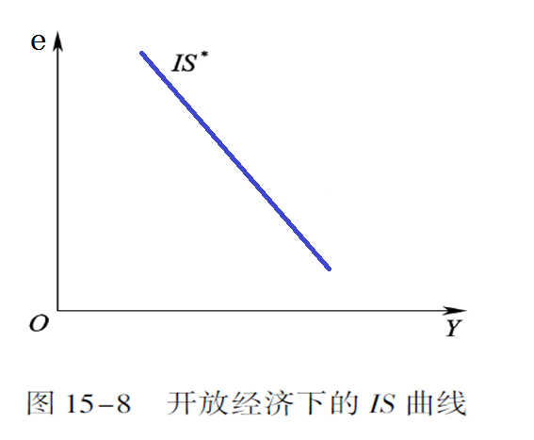
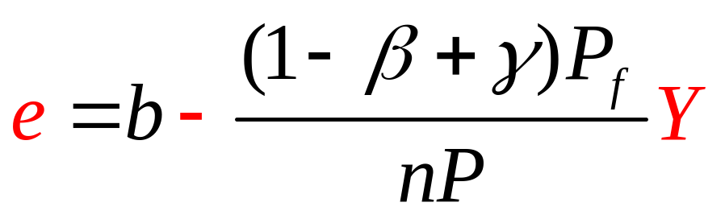

Slide 22
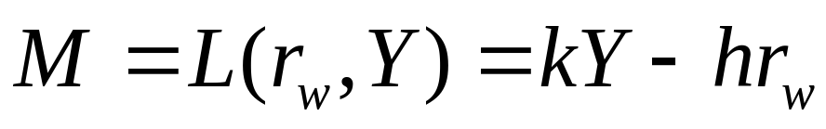
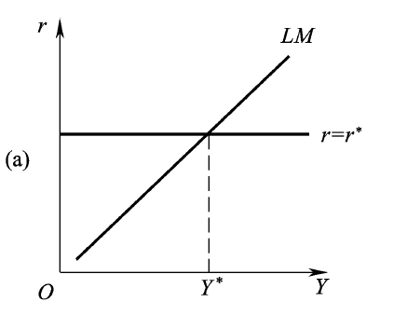
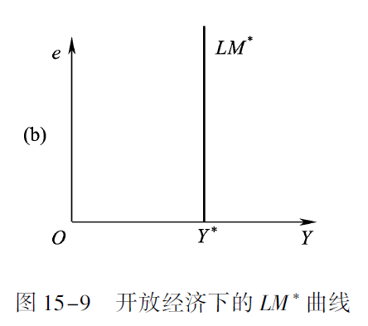
货币市场均衡：

Slide 23
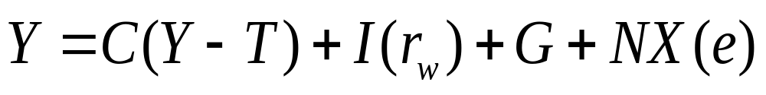
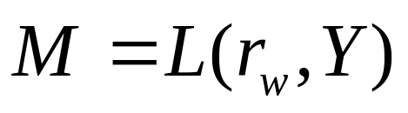
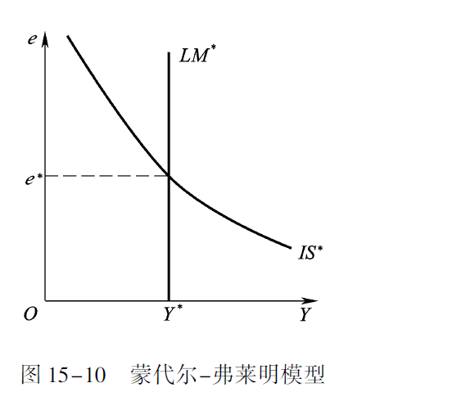
IS
LM

Slide 24
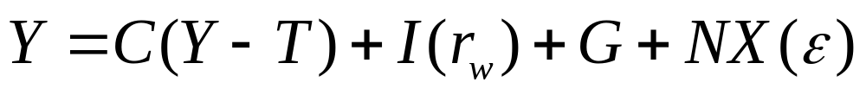
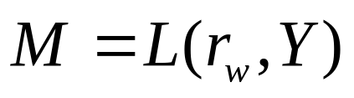
二、价格变动的蒙代尔－弗莱明模型
在长期中，物价水平会产生变动。在价格变动下，实际汇率与名义汇率的固定比例就不成立了。这样，商品市场均衡的方程中的净出口就不再是名义汇率的函数。
此时蒙代尔－弗莱明模型为：
IS*：
LM*：

Slide 25
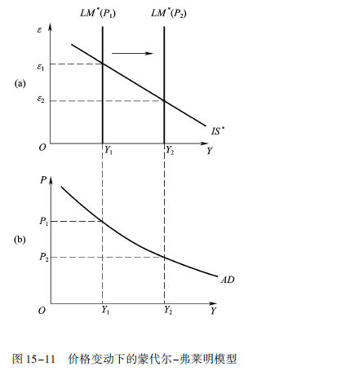

Slide 26
从蒙代尔-弗莱明模型得出的开放经济下的总需求曲线与封闭经济下的总需求曲线是一样的，都是一条向右下方倾斜的曲线。
利用蒙代尔-弗莱明模型，结合长期均衡分析方法，能够分析小国开放经济的短期与长期均衡关系以及政策效应。

Slide 27
第三节 固定汇率制下的政策效果
  财政政策
  货币政策
  贸易政策

Slide 28
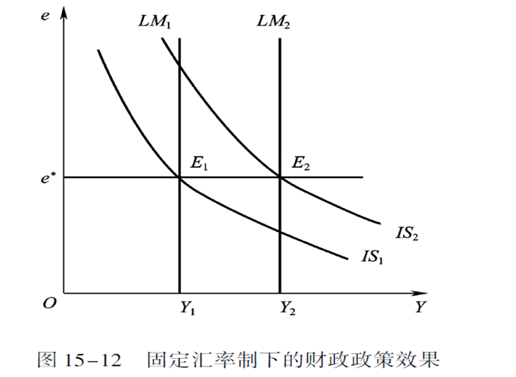
一、固定汇率制下的财政政策
在资本完全流动下，BP曲线是一条水平线。如果政府采取扩张性财政政策，比如增加政府支出或者减少税收，那么将引起总需求的扩大，结果使IS曲线向右移动
α↑（扩张性财政政策）-e↑-M↑(购进外币)-e*
LM曲线也移动

Slide 29
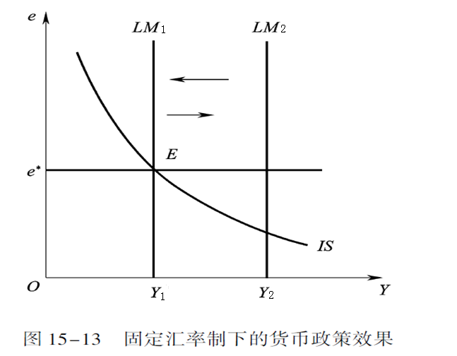
二、固定汇率制下的货币政策
假设中央银行试图实施扩张性的货币政策，如通过买公众的债券以增加货币供给，从而使得LM₁曲线向右移动到LM₂ 。在固定汇率、资本完全流动下货币政策无效
M↑-r↓-资本流出-e↓-
(只能抛售外币，减少M)-e*

Slide 30
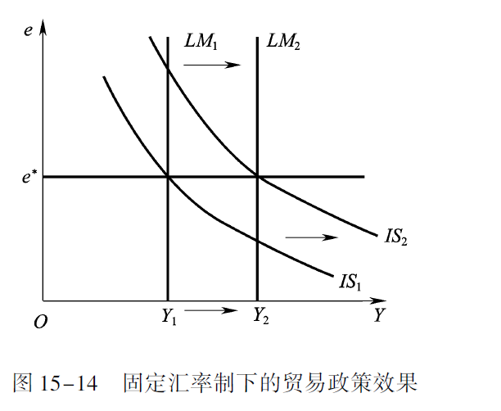
三、固定汇率制下的贸易政策
假如政府通过关税或者非关税贸易壁垒的措施来减少进口，其影响的参数是净出口NX(e) ，即减少进口而增加净出口，这样净出口曲线 NX就会向右移动，从而IS曲线向右移动

Slide 31
第四节 浮动汇率制下的政策效果
  财政政策
  货币政策
  贸易政策

Slide 32
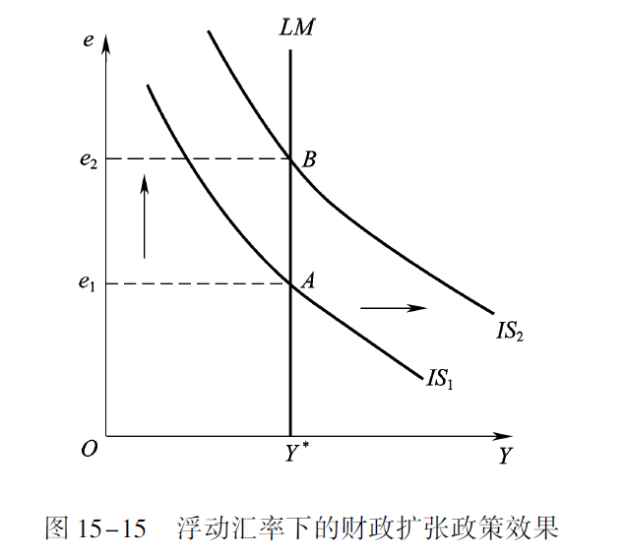
一、浮动汇率制下的财政政策
在资本完全流动的条件下，政府采取扩张性财政政策
α↑（扩张性财政政策）-e↑-NX↓
财政政策无效

Slide 33
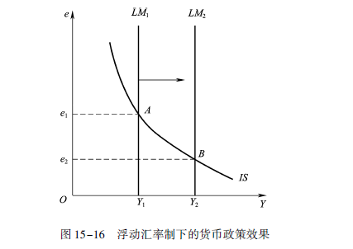
二、浮动汇率制下的货币政策
在资本完全流动的条件下，当政府采取扩张性的货币政策时，LM曲线右移 。（M↑-r↓-rw资本流出-e↓-NX↑-Y↑）

Slide 34
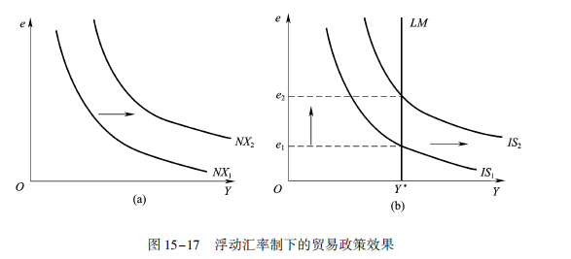
三、浮动汇率制下的贸易政策
如果政府通过关税或者非关税贸易壁垒的措施来限制进口，将使得NX曲线向右移动。净出口曲线的右移同时使得IS曲线向右移动。(NX↑-e↑-NX↓)

Slide 35
上述蒙代尔－弗莱明模型下的小国开放条件下的政策效果可以总结为表 。
 | 收入Y |  | 汇率e |  | 净出口NX
 | 固定 | 浮动 | 固定 | 浮动 | 固定 | 浮动
扩张性货币 | 0 | ↑↑- | 0 | ↓ | 0 | ↑
扩张性财政 | ↑↑- | 0 | 0 | ↑ | ↓ | ↓
贸易保护 | ↑↑- | 0 | 0 | ↑ | 不定 | 0

Slide 36
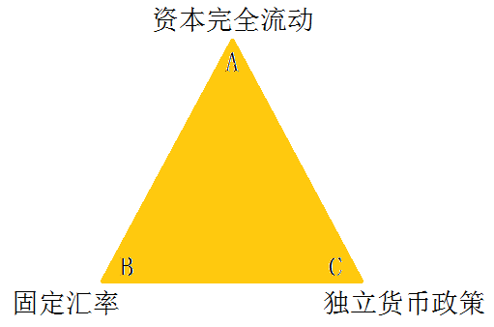
3个不能同时发生

